Slide 1
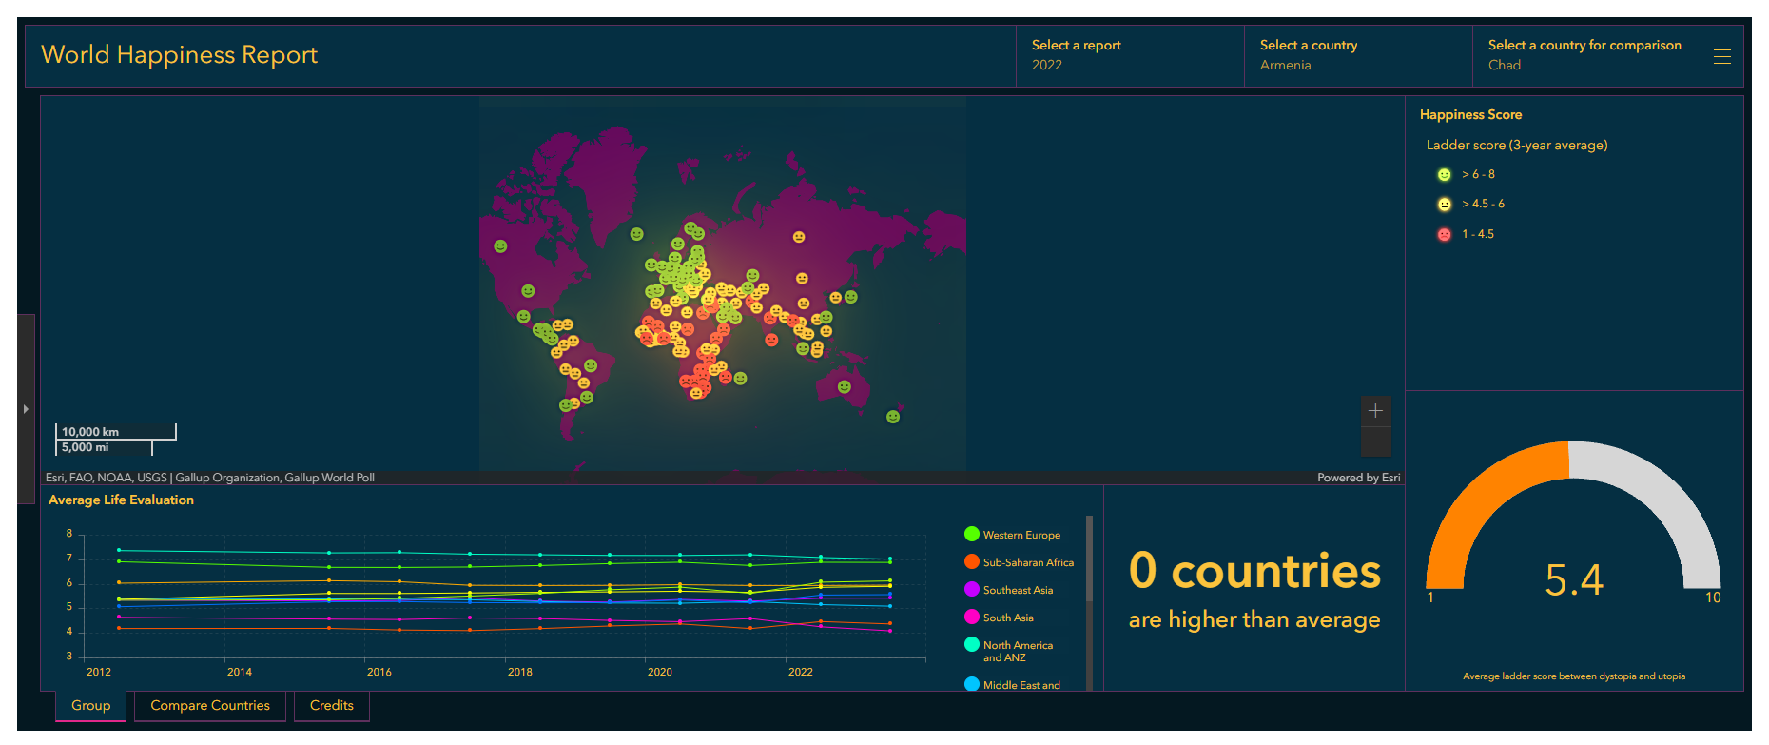
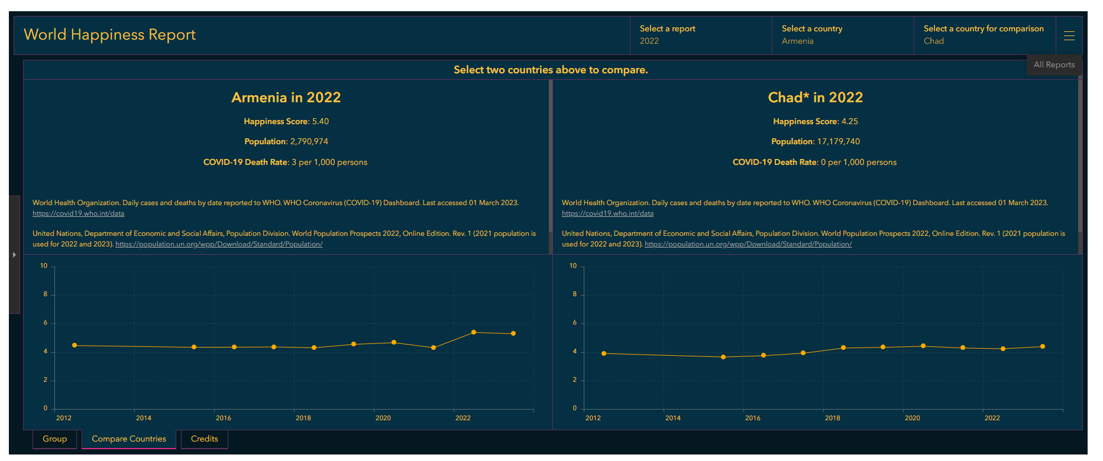
Panel: World Happiness Data Interactive
Daten liegen über Kaggle vor
Aktuelles Dashboard ist wenig interaktiv
Wir möchten das Dashboard interaktiver und mit mehr Funktionen gestalten
Ausgewähltes Python Package: Panel

Slide 2
Aktueller Arbeitsstand
Definition: welche Funktionalität soll unser Panel haben?
  Vergleich von mehr als zwei Ländern
  Interaktive Weltkarte
  Einbeziehung von mehr Informationen wie Ranking, GDP, Lebenserwartung
Aufbereitung der Daten:
  Zusammenführen der einzelnen Jahre
  Ergänzen fehlender Werte
  Ergänzung von Länderkennungen
Konzeption einer Designvorstellung

Slide 3
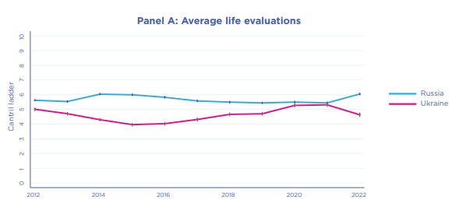
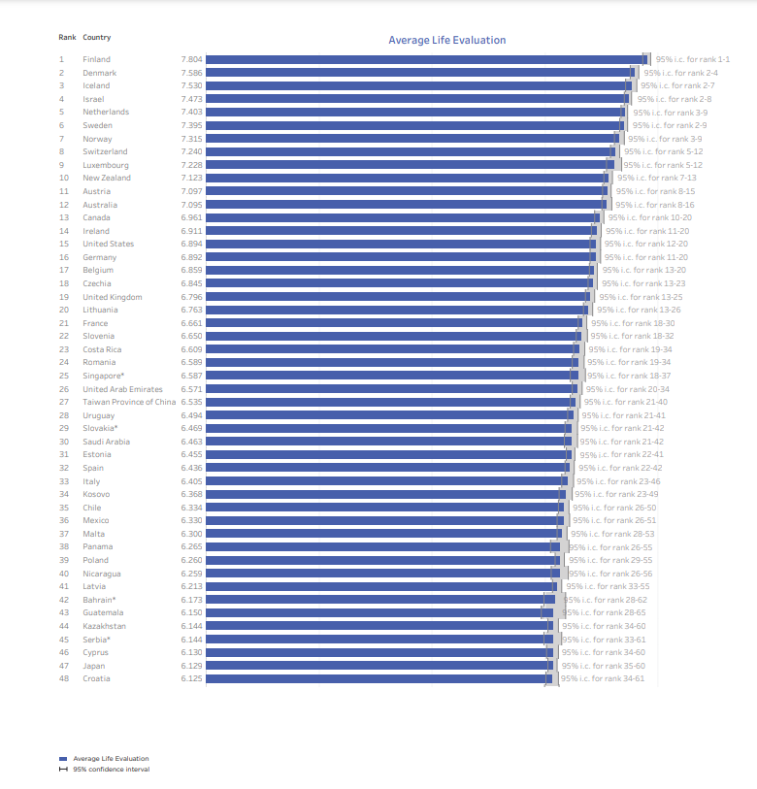
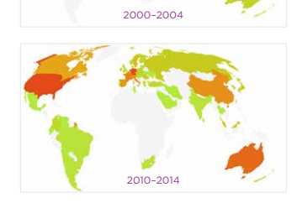
Designvorstellung
Jahr, Land und Variable wählbar
Top | Five
1 | Ghana
2 | USA
3 | Trinidad
4 | China
5 | Chile
Jahr, mehrereLänder und Variable wählbar
Zeitverlauf (2015-2023)
Top oder Bottom 5, Variablen und Jahr wählbar

